Slide 1
分子的极性
清流一中 林建苍

Slide 2
[练习]指出下列物质中的共价键类型
1、O₂
2 、CH₄
3 、CO₂
4、 H₂O₂
5 、Na₂O₂
6 、NaOH
非极性键
极性键
极性键
(H-O-O-H)
极性键 非极性键
非极性键
极性键

Slide 3

小结：
A、有的分子中只有非极性键
B、有的分子中只有极性键
C、有的分子中既有非极性键，又有极性键
D、离子化合物中也可能存在共价键

Slide 4
分子的极性
极性分子
正电荷重心和负电荷重心不相重合的分子
非极性分子
正电荷重心和负电荷重心相重合的分子

Slide 5

O
C
O
C=O键是极性键，但从分子总体而言CO₂是直线型分子，两个C=O键是对称排列的，两键的极性互相抵消（ F_{合}=0），∴整个分子没有极性，电荷分布均匀，是非极性分子

Slide 6
H
O
F_{合}≠0
H
O-H键是极性键，共用电子对偏O原子，由于分子是折线型构型，两个O-H键的极性不能抵消（ F_{合}≠0），∴整个分子电荷分布不均匀，是极性分子
F₁
F₂
104º30＇

Slide 7
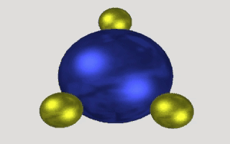
H
NH₃：
H
N
H
三角锥型, 不对称，键的极性不能抵消，是极性分子
107º18'
F₃
BF₃：
平面三角形，对称，键的极性互相抵消（ F_{合}=0） ，是非极性分子
120º
F₁
F₂
F’

Slide 8
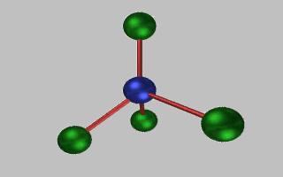
H
109º28'
H
C
H
H
正四面体型 ，对称结构，C-H键的极性互相抵消（ F_{合}=0） ，是非极性分子

Slide 9
分子极性的判断方法
双原子分子
取决于成键原子之间的共价键是否有极性
多原子分子(AB_{m}型)
取决于分子的空间构型

Slide 10
AB_{m}分子极性的判断方法
1、化合价法
当中心原子的化合价的绝对值等于该元素的价电子数时，该分子为非极性分子；否则为极性分子。
请判断PCl₃、CCl₄、CS₂、SO₂分子的极性。

Slide 11
AB_{m}分子极性的判断方法
1、化合价法
2、物理模型法
将分子中的共价键看作作用力，不同的共价键看作不相等的作用力，运用物理上力的合成与分解，看中心原子受力是否平衡，如平衡则为非极性分子；否则为极性分子。

Slide 12
常见分子的构型及分子的极性
常见分子 |  | 键的极性 | 键角 | 分子构型 | 分子类型
双原子分子
H_{2、}Cl₂ 无 无 直线型 非极性
HCl 有 无 直线型 极性
三原子分子
CO₂ 有 180º 直线型 非极性
H₂O 有 104.5⁰ 折线型 极性
四原子分子
NH₃ 有 107.3⁰ 三角锥型 极性
BF₃ 有 120º 平面三角形 非极性
五原子
CH₄ 有 109.5⁰ 正四面体型 非极性

Slide 13
分子的极性与物质物理性质的关系
分子的极性对物质的熔点、沸点、溶解性等物理性质有显著的影响如“相似相溶规则”。

Slide 14
相似相溶规则
极性分子的溶质易溶于极性溶剂，非极性分子的溶质易溶于非极性溶剂中。
思考题：
水是极性溶剂，四氯化碳是非极性溶剂，试判断构成下列物质的分子是否是极性分子，并分析这些物质在水和四氯化碳中的溶解性。
碘单质、氨气、甲烷、氟化氢

Slide 15
小结：
键的极性
决定
分子的极性
决定
分子的空间结构
键角
解释
判断
？

Slide 16
巩固练习：一、下列叙述正确的是（ ）：
2
凡是含有极性键的分子一定是极性分子。
极性分子中一定含有极性键。
非极性分子中一定含有非极性键。
非极性分子一定不含有极性键。
极性分子一定不含有非极性键。
凡是含有极性键的一定是极性分子。
非金属元素之间一定形成共价键。
离子化合物中一定不含有共价键。

Slide 17

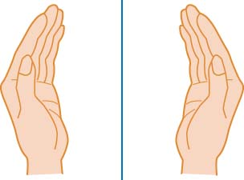
手性分子
左手和右手不能重叠 左右手互为镜像

Slide 18
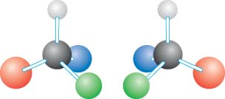

Slide 19
手性异构体和手性分子
如果一对分子，它们的组成和原子的排列方式完全相同，但如同左手和右手一样互为镜像，在三维空间里不能重叠，这对分子互称手性异构体。有手性异构体的分子称为手性分子
当四个不同的原子或基团连接在碳原子上时，形成的化合物存在手性异构体。其中，连接四个不同的原子或基团的碳原子称为手性碳原子。

Slide 20
课堂练习
B
1．下列化合物中含有手性碳原子的是( )
A.CCl₂F₂ B.CH₃—CH—COOH
C.CH₃CH₂OH D.CH—OH
OH
CH₂—OH
CH₂—OH

Slide 21
巩固练习：一、下列叙述正确的是（ ）：
2
凡是含有极性键的分子一定是极性分子。
极性分子中一定含有极性键。
非极性分子中一定含有非极性键。
非极性分子一定不含有极性键。
极性分子一定不含有非极性键。
凡是含有极性键的一定是极性分子。
非金属元素之间一定形成共价键。
离子化合物中一定不含有共价键。

Slide 22
二、按下列要求书写有关物质的电子式
含有离子键又含有极性键的化合物 。
含有离子键又含有非极性键的化合物 。
含有离子键又含有四个极性键的化合物 。
含有非极性键又含有极性键的化合物 。
含有极性共价双键的非极性分子 。
含有共价三键的非极性分子 。
只含有离子键的化合物 。

